Slide 1

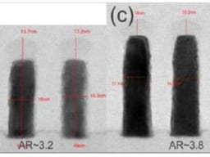
SF0.7 KVFG RXVMV022.6B ET results
●
평가목적 ; M0 RSBM oxide HM 적용 평가
●
평가결과 ;
POR 대비 Split A(HM 24 nm) 진행 시 ATOI CD 0.5 nm 상향. pMTS 기준 BCD 0.9nm 열화
- Split B(HM20) ATOI CD Δ+0.49 nm
- Split C(OxHM) ATOI CD Δ+0.49 nm
Line Rs median POR 대비 -3.8% 감소
단 ET 결과 CMA POR 대비 동등수준 / VMA 소폭 열화 / CMBSRP 7.8%p 열화, VCHN 2.9%p 열화
HM 산화·소실에 의한 Ru line bottom bridge 추정
현 조건 호환 불가 — segmented etch-clean 병행 split 재평가 예정 (M0 DC 기준)
●
M0 ATOI CD
WAFER | MEAN (nm) | 3σ (nm) | RANGE (nm) | Δ vs TARGET
W05(POR) | 10.27 | 0.56 | 1.75 | +0.07
W08 | 10.77 | 0.78 | 2.29 | +0.57
W23 | 10.72 | 0.76 | 2.34 | +0.52
W14 | 10.75 | 0.72 | 2.11 | +0.55
W15 | 10.75 | 0.80 | 2.44 | +0.55
POOLED | 10.65 | 0.95 | 2.44 | +0.45
Ru fill TEM / Ru HAR line TEM

Slide 2

M0 RSBM split condition
Split | WF# | 조건 | 비고
POR | W05 | SiN HM 30 nm | Reference
A | W08, W23 | HM 24 nm | 후보 조건
B | W14 | SiN HM 20 nm | 보완 조건
C | W15 | oxide HM | 보완 조건
●
Note
ET: 49 die / WF, Kelvin chain 1k via 포함
동일 lot 분할 진행, 동일 chamber 사용
Ru line TEM (AR≈3)

Slide 3
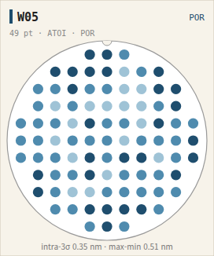
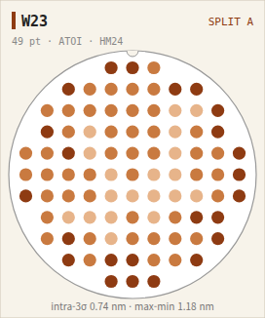
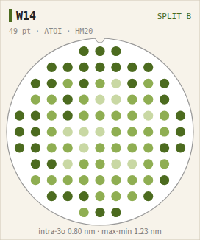
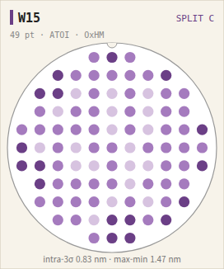
M0 ATOI CD wafer map
Split A: ATOI CD POR 대비 Δ+0.48 nm, edge 영역 편차 확대
Split B: ATOI CD POR 대비 Δ+0.49 nm, edge 영역 편차 확대
Split C: ATOI CD POR 대비 Δ+0.49 nm, edge 영역 편차 확대

Slide 4
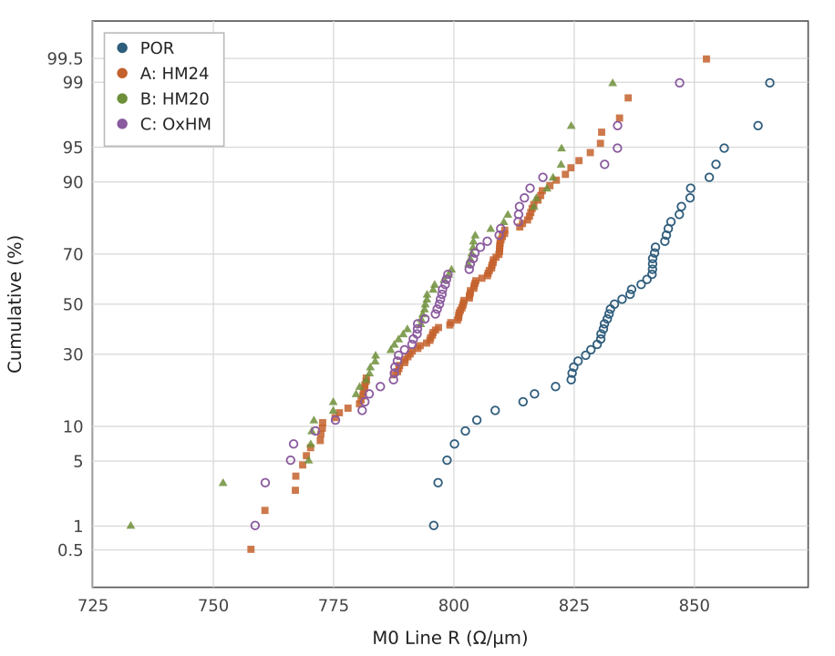
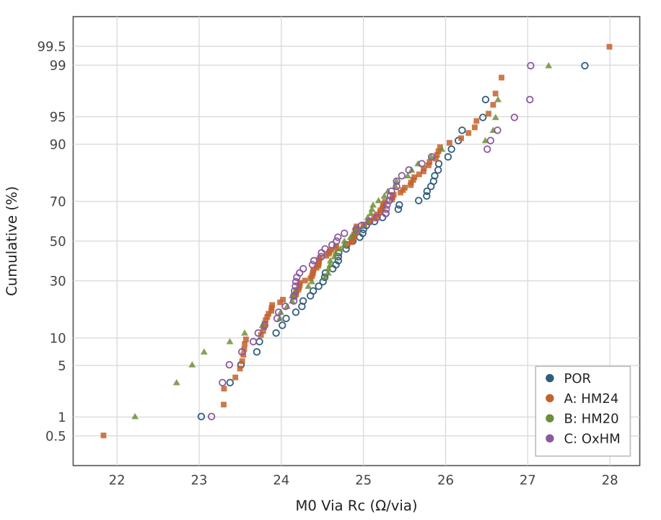
M0 Line Rs / Via Rc cumulative distribution
Split A: Line Rs -3.8% / Via Rc -0.0% (median, POR 대비)
Split B: Line Rs -4.7% / Via Rc -0.4% (median, POR 대비)
Split C: Line Rs -4.4% / Via Rc -0.8% (median, POR 대비)

Slide 5
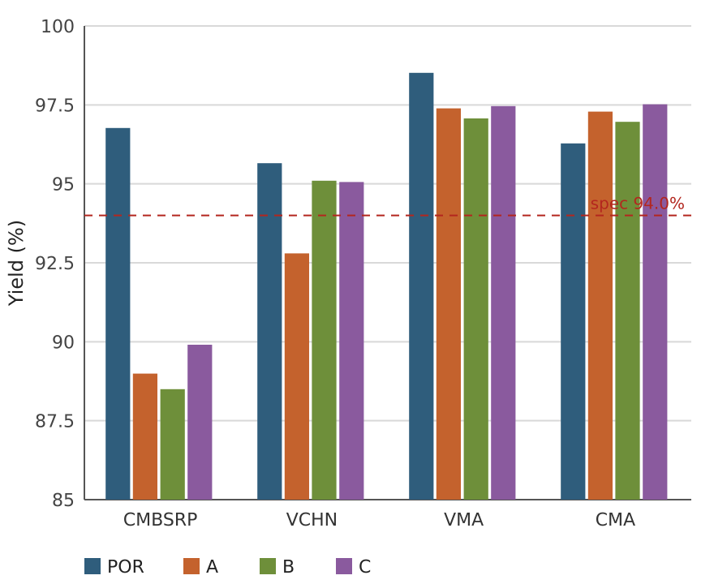
ET results
WF / ITEM | CMBSRP | VCHN | VMA | CMA
W05(POR) | 96.8 | 95.7 | 98.5 | 96.3
W08 | 88.2 | 93.2 | 98.0 | 97.3
W23 | 89.8 | 92.4 | 96.8 | 97.3
W14 | 88.5 | 95.1 | 97.1 | 97.0
W15 | 89.9 | 95.1 | 97.5 | 97.5
Split A: CMA POR 대비 동등수준 / VMA 소폭 열화 / CMBSRP 7.8%p 열화, VCHN 2.9%p 열화
Split B: VCHN/CMA POR 대비 동등수준 / VMA 소폭 열화 / CMBSRP 8.3%p 열화
Split C: VCHN/CMA POR 대비 동등수준 / VMA 소폭 열화 / CMBSRP 6.9%p 열화

Slide 6
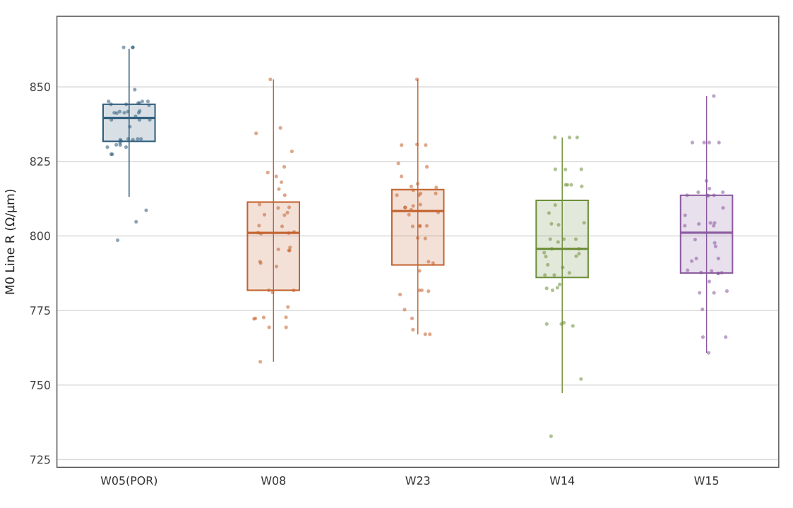
M0 Line Rs by wafer
POR median 833.4 (+0.0%)
Split A median 801.9 (-3.8%)
Split B median 794.0 (-4.7%)
Split C median 797.0 (-4.4%)
wafer 간 편차 대비 split 간 차이 유의

